Slide 1
PROJECT AKHIR PBO
APLIKASI PENYEWAAN
PLAYSTATION (VIDEO GAME)
DISUSUN OLEH
NAMA : Dwi Priambodo Prayoga NIM : 2100018333
KELAS : G
Link : https://github.com/dwiprayoga30/TA--PBO-Penyewaan-playstation

Slide 2
RUANG LINGKUP APLIKASI
Perkembangan Teknologi Informasi (TI) semakin maju dan berkembang. Perkembangan juga disertai dengan naiknya kebutuhan masyarakat terhadap teknologi dan informasi. Informasi yang diterima dengan mudah diakses dari berbagai tempat, yang saat itu juga dengan mudah dikonsumsi oleh masyarakat melalui teknologi. Teknologi dengan cepat memberikan perubahan besar terhadap gaya hidup manusia saat ini. Salah satunya adalah semakin banyaknya penggunaan smartphone, terutama yang berbasis android. Para pengguna smartphone berasal dari berbagai kalangan dan umur. Penggunaannya bisa berupa browsing, e-mail, bermain game, menjalankan aplikasi dan masih banyak lagi yang bisa di lakukan oleh perangkat cerdas ini.
Dengan perkembangan Teknologi Informasi ini saya membuat aplikasi untuk membantu dan memudahkan manusia dalam melaksanakan kegiatan. Dalam hal ini saya membuat aplikasi yaitu Aplikasi Penyewaan Playstation. Yang ditujukan untuk para pengguna yang akan menyewa PS agar cepat serta lebih efisien.

Slide 3
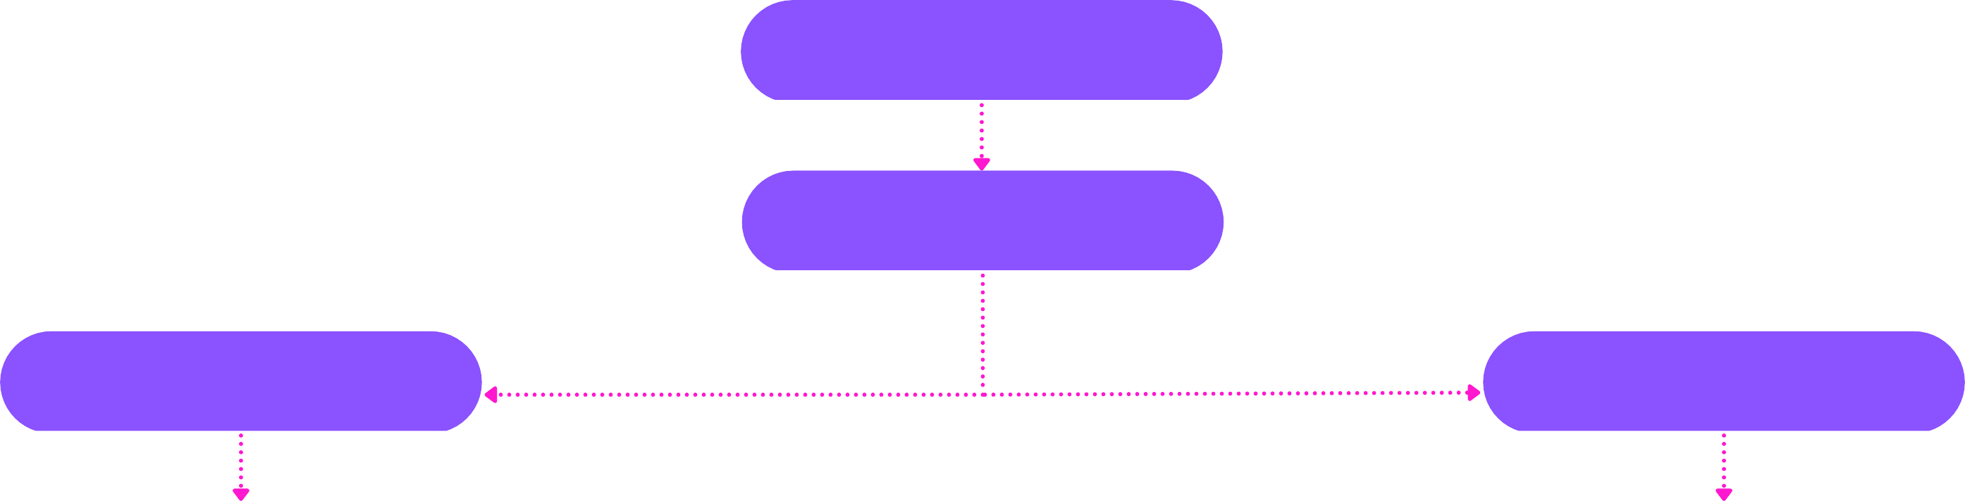

ALUR KERJA APLIKASI
Aplikasi Berjalan
Aplikasi akan meminta data dari petugas
Lalu di aplikasi akan meminta data dari penyewa
Penyewa dapat memilih menu jenis PS
PS baru
PS lama
Akan menampilkam jenis-jenis PS keluaran terbaru
Akan menampilkan jenis-jenis PS keluaran lama
PS telah dipilih
Lalu memasukkan lama Penyewaan
m akan akan ditampilkan total harga

Slide 4


GAMBAR CLASS DIAGRAM
Penyewa
PS Baru
+ id : int
+ nama : char
+ insert_data()
+ update data()
+ id_ps
+ tipe ps
+ insert_data()
+ update data()
Classname
+ id : int
+ tgl sewa : date
+ id_ps : int
+ tgl kembali : date
+ id_petugas : int
+ insert data
Playstation
+ id_ps
+ tipe ps
+ insert_data()
+ update data()
Pemilik sewa
PS Lama
+ id_pemilik : int
+ nama : char
+ insert_data()
+ update data
+ id_ps
+ tipe ps
+ insert_data()
+ update data()

Slide 5
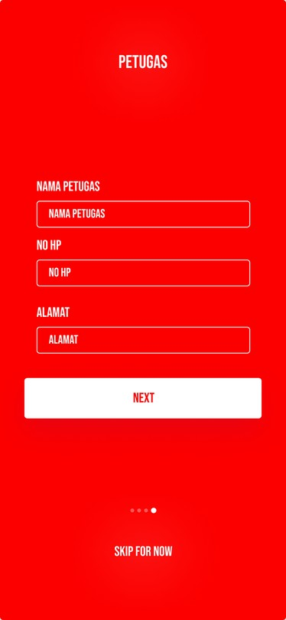
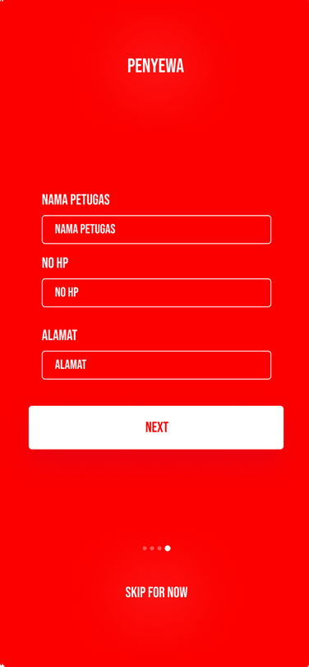
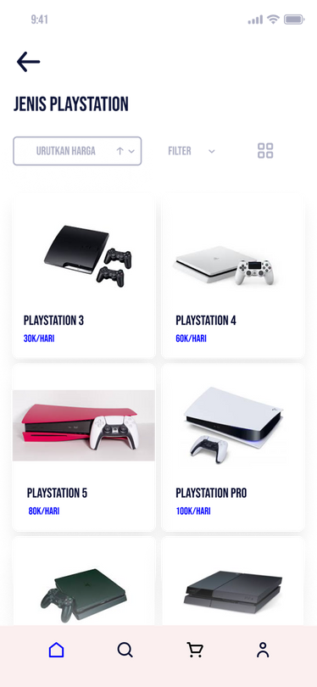
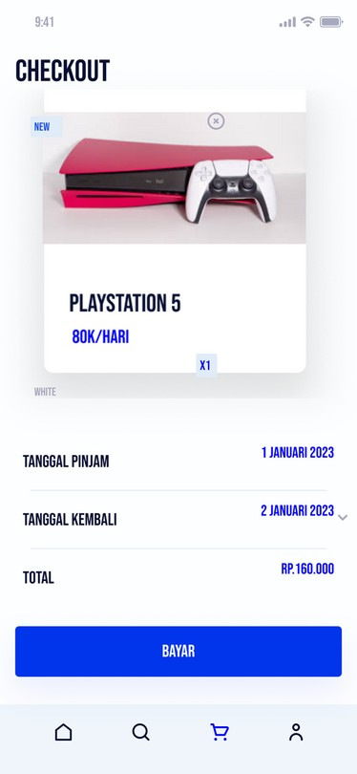
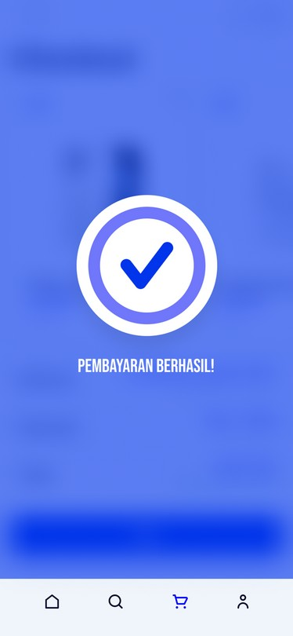
UI DESIGN
Pada menu diatas merupakan form untuk mengisi nama petugas no hp dan alamat.
Ini adalah laman bagian cekout
Ini adalah form untuk mengisi nama, no hp, alamat penyewa.
ini adalah menu jenis playstation yang terpilih
yang berisi playstation yang akan disewa, tanggal pinjam, tanggal kembali, dan total harga.
Jika sudah aka nada notif berhasil pada halaman seperti diatas

Slide 6
IMPLEMENTASI CODING JAVA DAN
SCREENSHOT CODING IDE YANG DIGUNAKAN
PROJECT AKHIR PBO

Slide 7
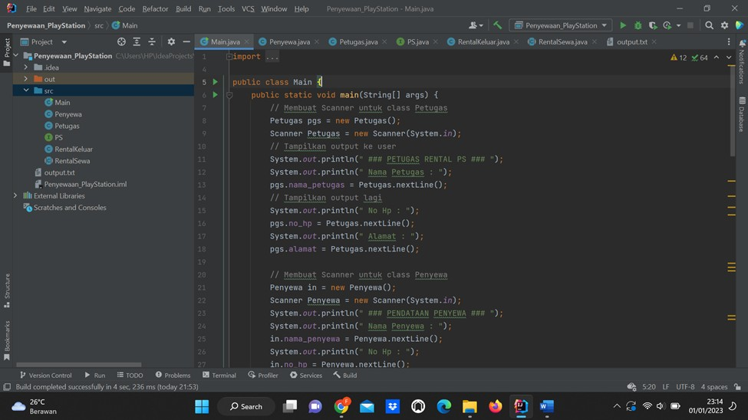
MAIN...JAVA

Slide 8
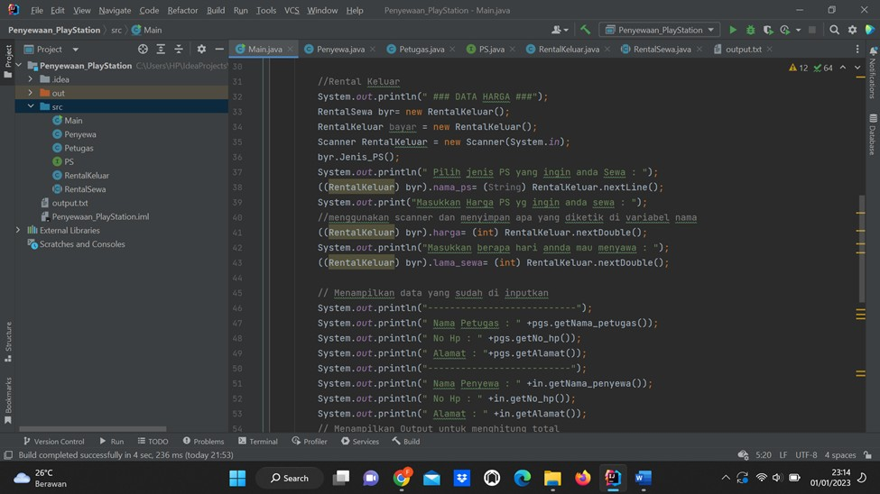
MAIN...JAVA

Slide 9
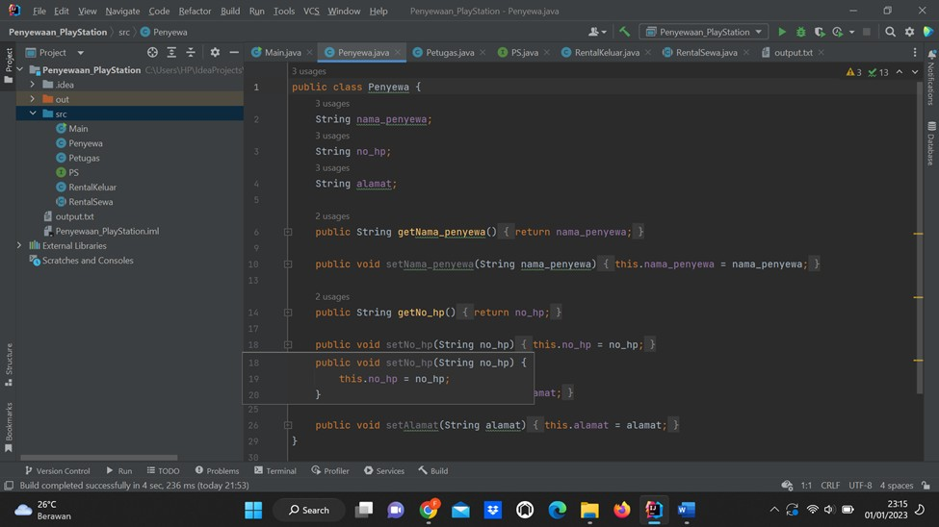
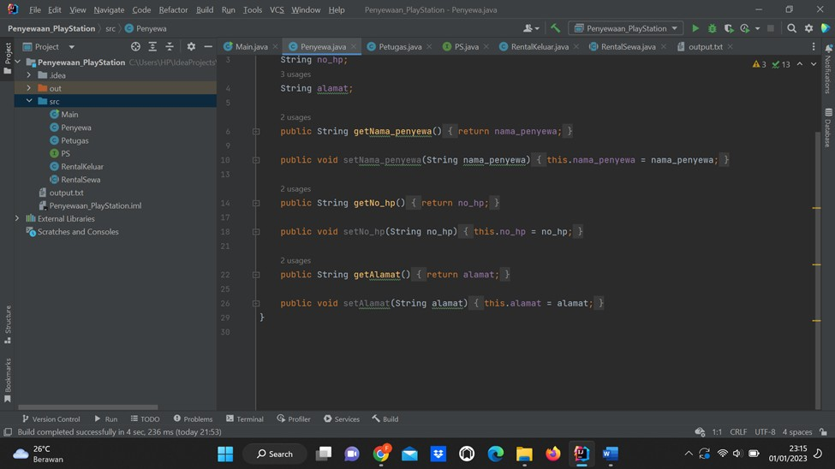
PENYEWA...JAVA

Slide 10

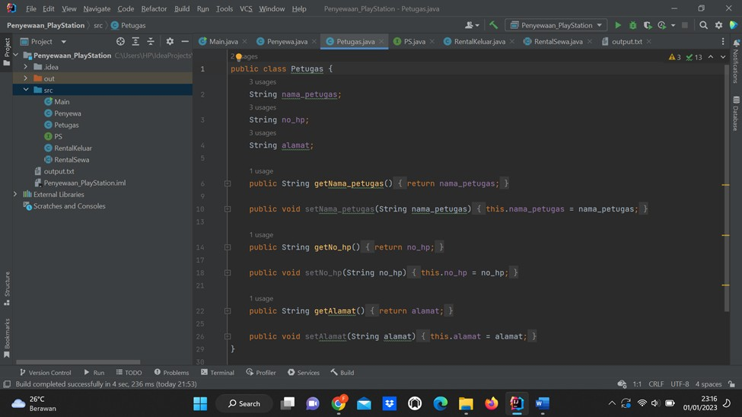
PETUGAS...JAVA

Slide 11
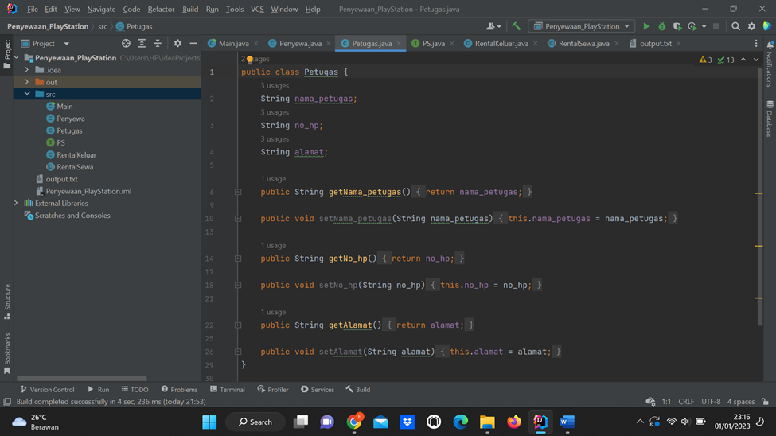
PS...JAVA

Slide 12
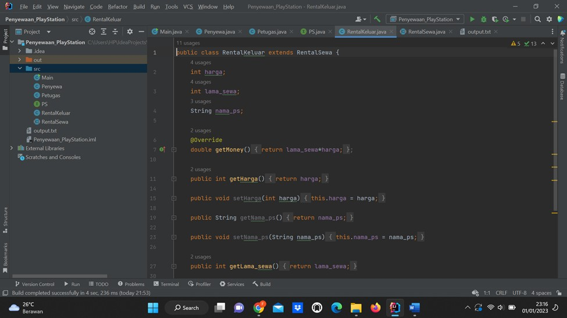
RENTALKELUAR...JAVA

Slide 13
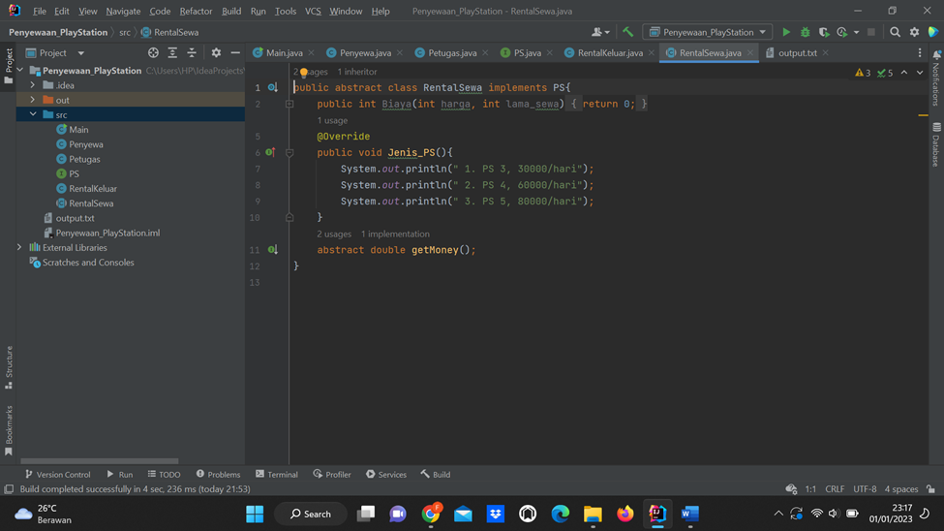
RENTALSEWA...JAVA

Slide 14
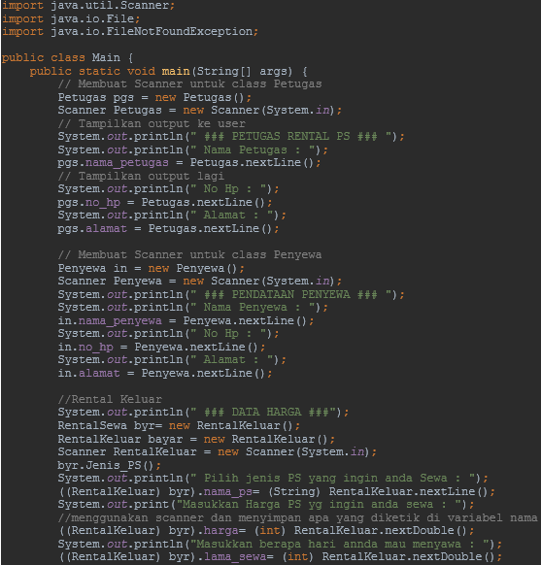
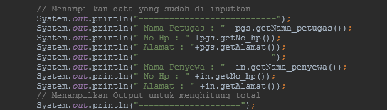
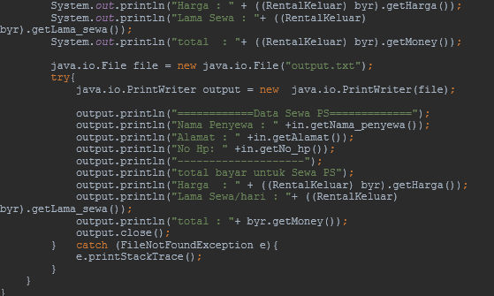
TEXT SOURCE CODE
Main.java

Slide 15
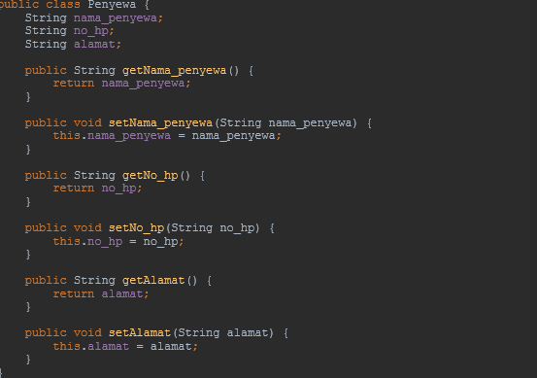
TEXT SOURCE CODE
penyewa.java

Slide 16
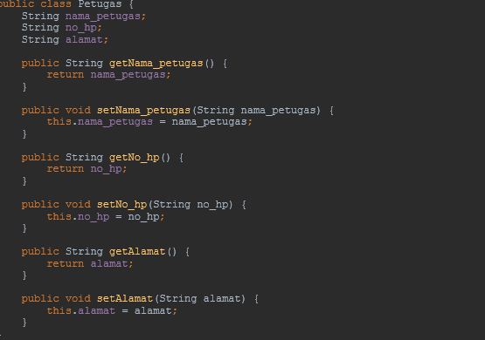
TEXT SOURCE CODE
petugas.java

Slide 17
TEXT SOURCE CODE
ps.java

Slide 18
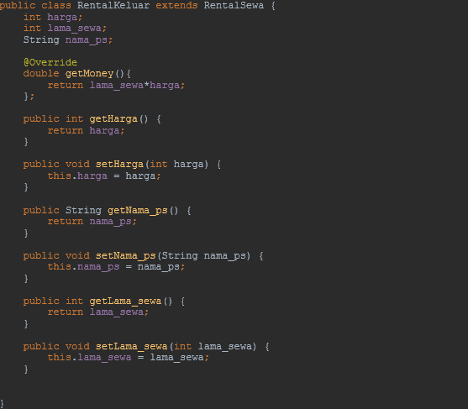
TEXT SOURCE CODE
RentalKeluar.java

Slide 19
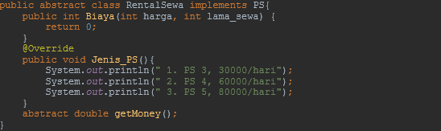
TEXT SOURCE CODE
RentalSewa.java

Slide 20
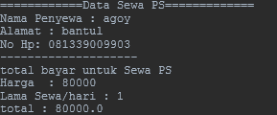
OUTPUT...TXT

Slide 21
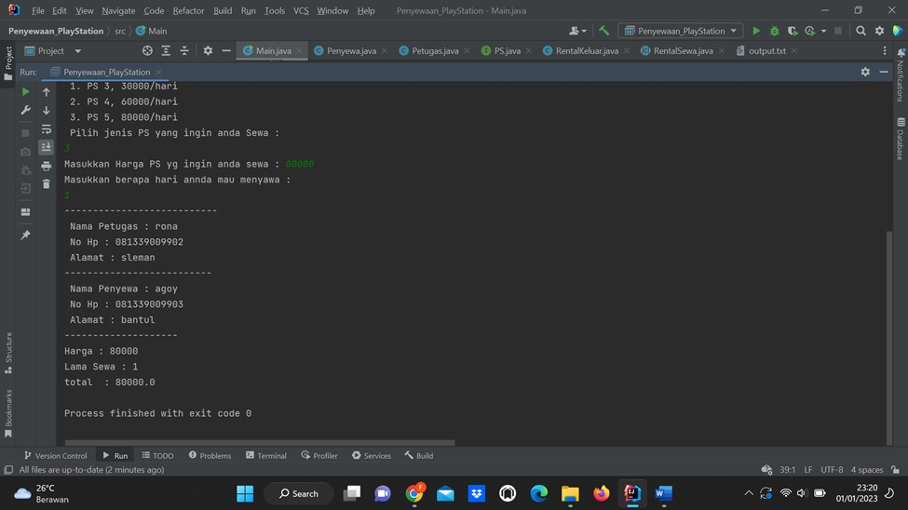
TAMPILAN OUTPUTNYA

Slide 22
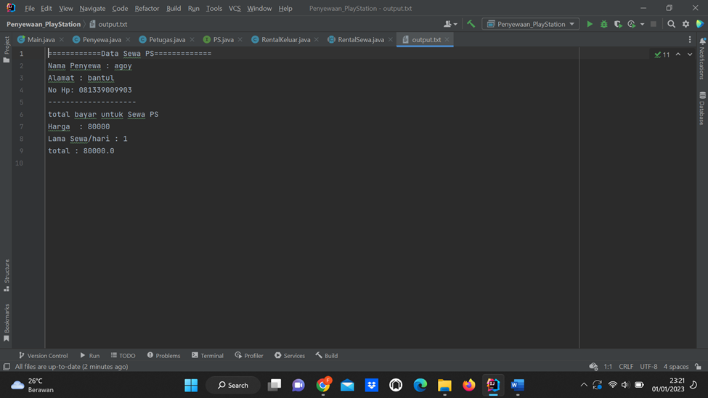
OUTPUT...TXT

Slide 23
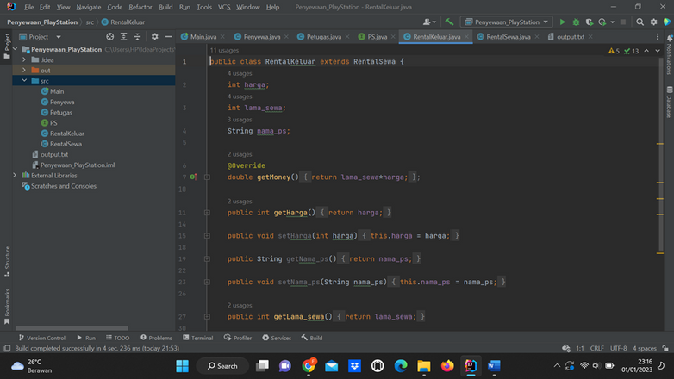
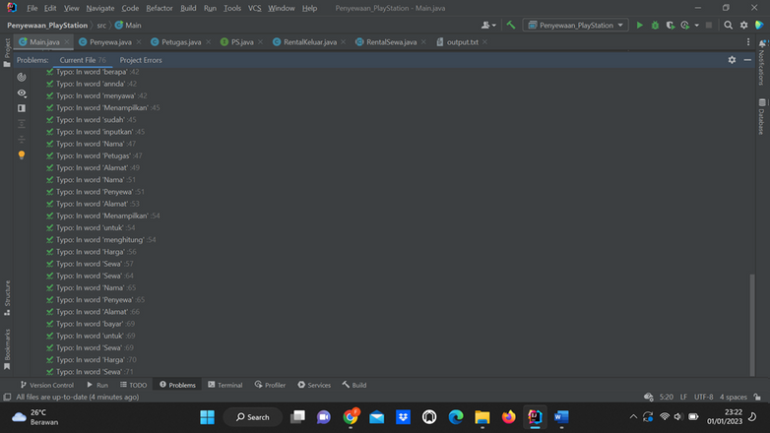
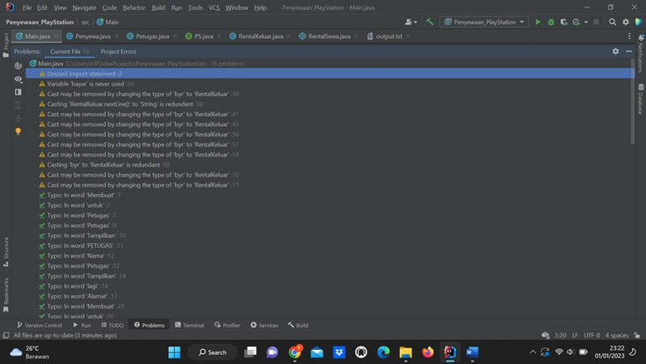
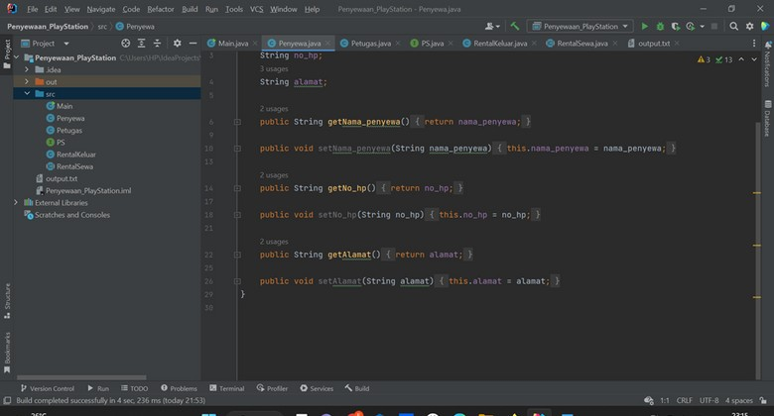
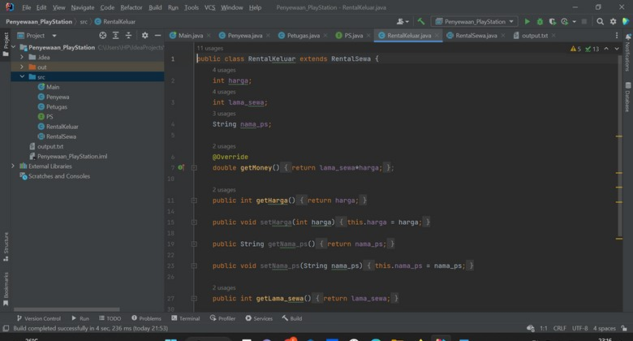
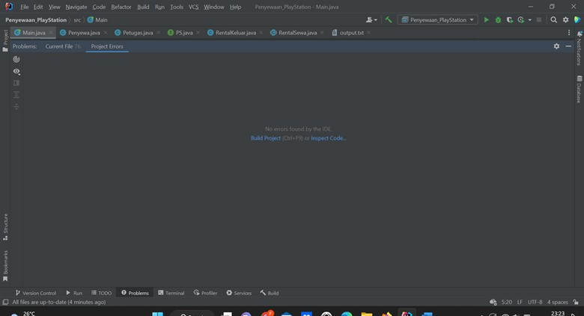
UJI COBA PROGRAM EROR/SUKSES

Slide 24
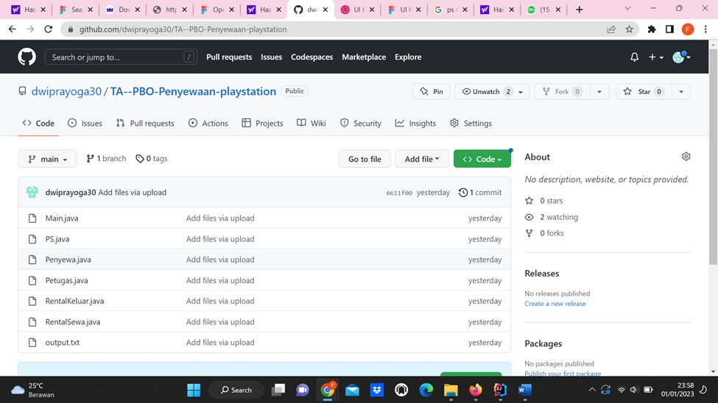
SCREENSHOT TAMPILAN UN GGAHAN DAFTAR FILE DI HALAMAN PROJEK GITHUB...

Slide 25
TERIMA KASIH

